Slide 1
Česká operní tradice
Bedřich Smetana

Slide 2
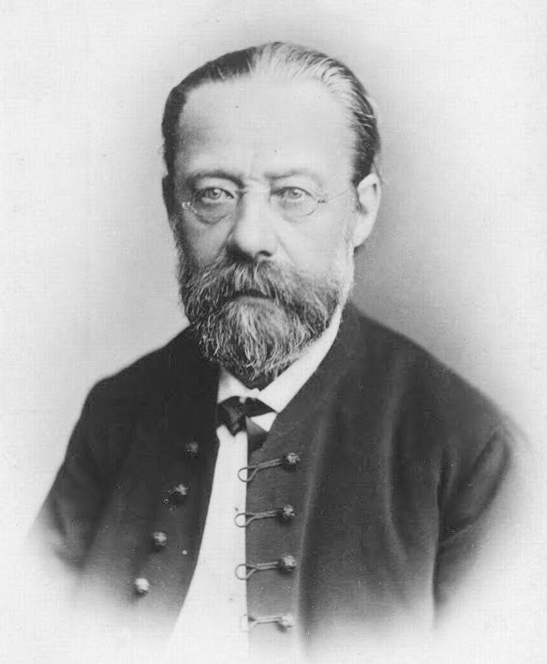
Bedřich Smetana
(1824–1884)

Slide 3
Bedřich Smetana
Označován za zakladatele moderní české národní hudby
Hudební skladatel období romantismu
První kapelník Prozatímního divadla (1866–1874)
Česká národní opera – osm dokončených oper
Cyklus symfonických básní Má vlast a smyčcový kvartet č.1 e moll Z mého života
Spoluzakladatel Umělecké besedy
Člen mladočeské frakce Národní strany
Inspirace Franzem Lisztem, skladateli období romantismu, Richardem Wagnerem

Slide 4
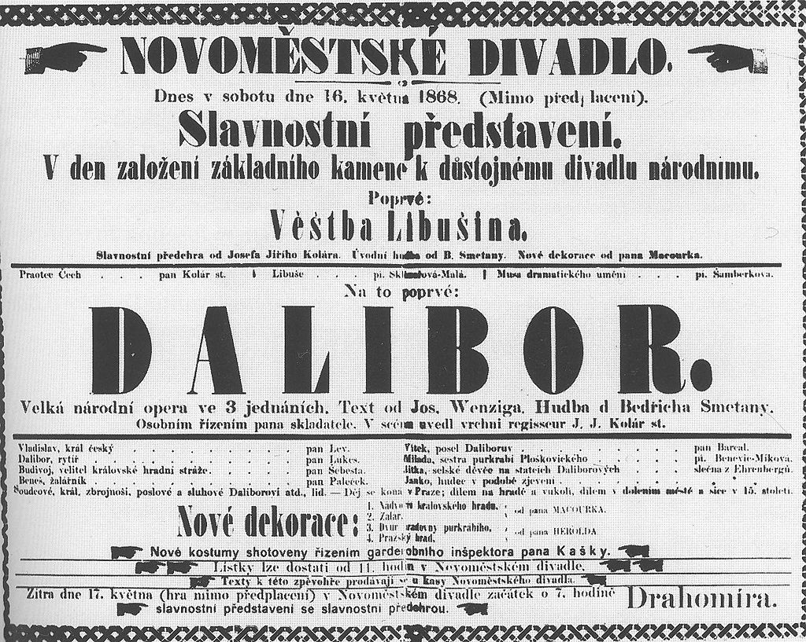

Slide 5
Smetanismus / smetanovský styl
Smetana je tradičně označován za zakladatele české národní hudby.
„Smetanovský, tj. sloučení melodijích, i jednodušejších se vždy svědomitě volenou harmonisaci a promyšleným plánem a ve stavbě, souvyslosti a jednotě celé opery, jako jedná velká synfonie, arcit zde – co je nejhlavnejší – s textem spojená.“
Vlivy: romantismus (Chopin, Schumann), novoromantismus Liszt, vliv Wagnera
Osobní hudební výraz
Zásada dramatické pravdivosti (od Wagnera)
Promýšlení uměleckého organismu
Aby česká opera měla všechny znaky velikosti

Slide 6
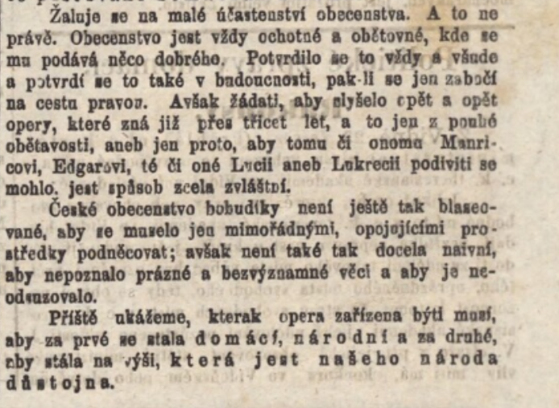
Veřejný život hudební v Praze, Národní listy, 24. 6. 1864, autor B. Smetana
https://dnnt.mzk.cz/view/uuid:b8b397fe-435d-11dd-b505-00145e5790ea?page=uuid:ec9928a8-435e-11dd-b505-00145e5790ea

Slide 7
Wagnerianismus
„Já nepadělám skladatele slovutného žádného, já jen se obdivuju velikosti jejich, a vše přijímám pro sebe, co uznám za dobré a krásné v umění, a především pravdivé. Vy to už dávno u mně znáte, ale jiní to nevědí, a myslejí, že zavádím Wagnerismus!!! Mám dost co dělat ze Smetanismem, jen když ten sloh je poctivej!“ (B. Smetana)
musíme Wagnerem spůsobený pokrok na poli hudby dramatické úplně si přisvojiti; vždyť »Wagnerianismus« není onou ukrutnou a hrůzyplnou, národnost naši opery pohlcující a celé umění otravující příšerou, jakou by ho tak rádi – alespoň v očích obecenstva – učinili naši Italianissimi. - – (O. Hostinský)
Otakar Hostinský: Bedřich Smetana a jeho boj o moderní českou hudbu/V. Wagnerianismus a česká národní opera
https://cs.wikisource.org/wiki/Bed%C5%99ich_Smetana_a_jeho_boj_o_modern%C3%AD_%C4%8Deskou_hudbu/V._Wagnerianismus_a_%C4%8Desk%C3%A1_n%C3%A1rodn%C3%AD_opera

Slide 8
Co to znamená národní?
A proč se tedy v případě tvorby českých operních skladatelů nejedná o pouhé napodobování Wagnera? (podle O. Hostinského)
Máme však známku neomylnou, zcela určitou, která jest takořka symbolem, ba v mnohém ohledu i podstatou národnosti: totiž mateřskou řeč. Kdo jí mluví tak jako my, kdo se k ní přiznává, jako k své řeči mateřské, ten jest našincem, kdo se jí zříká, odštěpuje se od národa samého, jest odpadlíkem, odrodilcem. Hájíme-li svoje práva národní, hájíme především svůj jazyk, neboť všude platí: Národy nehasnou, dokud jazyk žije. A to jest docela pochopitelně a přirozené; řeč jest nejvlastnější dílo bytosti lidské, bezprostřední plod povahy národní; jednak výhradní majetek pouze toho neb onoho jistého národu, jinak ale i celému národu společný.

Slide 9
Eliška Krásnohorská o wagnerismu
Kdekoliv osobní nepřízeň chce někomu býti škodná, záminku si vždycky nalezne. I proti Smetanovi nalezla se zbraň, a tou byla výčitka němectví, wagnerianismu, kteroužto se provedlo tolik veřejných i soukromých, tragikomických šermů, žeť věru div, kterak i dosud téže opotřebované, štěrbovaté zbraně mnohý hudební Don Quixote s tak rytířskou zálibou může používati. Naháněly se obecenstvu strašáky, že by Smetana české divadlo poněmčil, skrz naskrz zwagneřil, a že se jemu za tou příčinou kapelnická taktovka nesmí svěřiti. Nicméně byla Smetanova povolaná spůsobilost tak nade všecku pochybnost povznešena, že přes osobní nechuť, jak již praveno, po katastrofě pruské války r. 1866 řízení české opery mu odevzdáno co muži nejschopnějšímu k regeneraci otřeseného a ohroženého jejího života.
https://cs.wikisource.org/wiki/Bed%C5%99ich_Smetana_(Kr%C3%A1snohorsk%C3%A1)

Slide 10
Kapelníci Mayer a Smetana dávají si takt.
Humoristické listy, 14. 3. 1874.

Slide 11
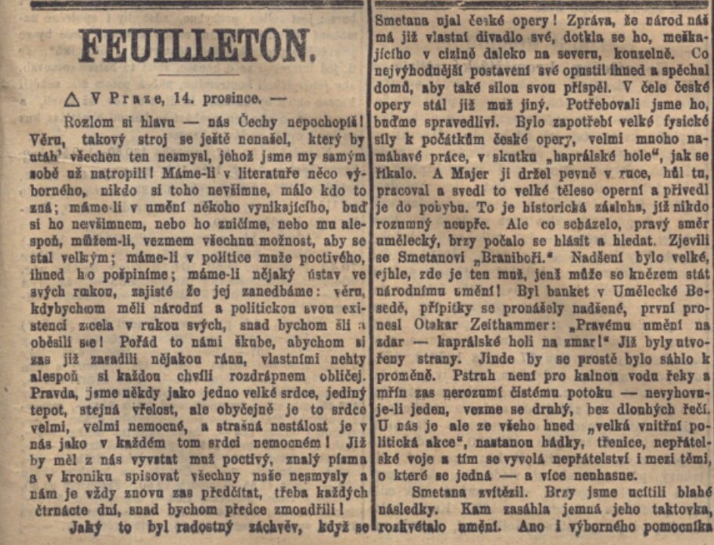
Nerudovo zastání Smetany
Národní listy, 15. 12. 1872
https://dnnt.mzk.cz/view/uuid:fa9262f7-435d-11dd-b505-00145e5790ea?page=uuid:8395a751-435f-11dd-b505-00145e5790ea

Slide 12
Dobová hudební periodika
Časopis Dalibor https://bluemountain.princeton.edu/bluemtn/?a=d&d=bmtnabd18740314-01.2.2&e=-------en-20--1--txt-txIN-------
Hudební listy (http://www.digitalniknihovna.cz/mlp/periodical/uuid:1f31a334-abc3-4265-8765-80334e7f9e6b)
Text shrnující dobová hudební periodika: https://www.ripm.org/pdf/Introductions/HULintroor.pdf

Slide 13
Otakar Hostinský
V první polovině sedmdesátých let se Hostinský věnoval především novinářské práci. Psal do několika časopisů různého politického i odborného zaměření. Politické dělení časopisů souviselo zejména s rozdělením českého politického myšlení na stranu staročeskou a stranu mladočeskou (osamostatnila se v roce 1874). Hostinský ovšem přispíval jak do staročeských novin (Politik, Pokrok), tak také později do nejvlivnějších novin mladočechů, Národních listů, aniž by se „politicky“ výrazněji přiklonil k jedné z těchto stran. Četné hudební kritiky po návratu do Prahy začal psát v časopisech Hudební listy (1870–71), Pokrok (1872–74) a Politik (1872–73, německy). V roce 1873 se stal redaktorem časopisu Lumír, do kterého přispíval zejména estetickými studiemi. V roce 1873 také začal vycházet nový hudební časopis Dalibor, který vznikl jako reakce na situaci v časopise Hudební listy, v němž již několik let dominoval spor o podstatu Wagnerovy operní reformy a vyhrocená polemika v otázce směřování české opery, v němž se stala hlavním centrem kritik operní tvorba Bedřicha Smetany (samotný název časopisu vzešel právě z vypjaté diskuse kolem Smetanovy opery Dalibor). Hostinský zejména od premiéry Smetanova Dalibora (1868), která se stala pro řadu kritiků prototypem nenárodní opery, protože se v ní Smetana příliš přidržuje Wagnerových estetických principů, začal se soustavnou obhajobou národní české opery i v rámci wagnerianismu sérií článků, Umění a národnost (1869) a zejména Wagnerianismus a česká národní opera (1870). Když se spor postupně převedl k problematice správné hudební deklamace, Hostinský do polemiky vstoupil studií Několik poznámek o českém slovu a zpěvu. Později tuto tematiku završil monografickou prací O české deklamaci hudební (1886), v níž argumentuje za přijetí přízvučné prozódie českého verše, z něhož musí vycházet také hudební deklamace.
https://www.ceskyhudebnislovnik.cz/slovnik/index.php?option=com_mdictionary&task=record.record_print&tmpl=component&id=8235

Slide 14
Doporučená literatura
Hostinský, Otakar. Bedřich Smetana a jeho boj o moderní českou hudbu. Praha, 1901. (před. Wagnerianismus a česká národní opera (1870).
Helfert, Vladimír. Česká moderní hudba. Olomouc: Index, 1936.
Hudební listy (od r. 1870)
Teichman, Josef. Bedřich Smetana – život a dílo. Praha: Orbis, 1946.

